Slide 1
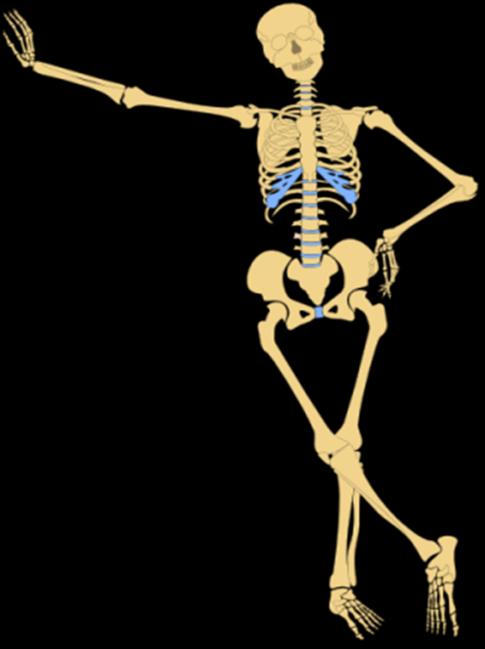
SISTEM RANGKA
Hello..
Here I am
Fibria Kaswinarni

Slide 2
RANGKA
Fungsi Rangka
Menjadi kerangka yang menopang tubuh
Melindungi beberapa organ dalam dari kerusakan mekanis
Mengandung dan melindungi sumsum tulang, yaitu jaringan pembentuk darah (hematopoietik)
Menjadi tempat penyimpanan kalsium

Slide 3
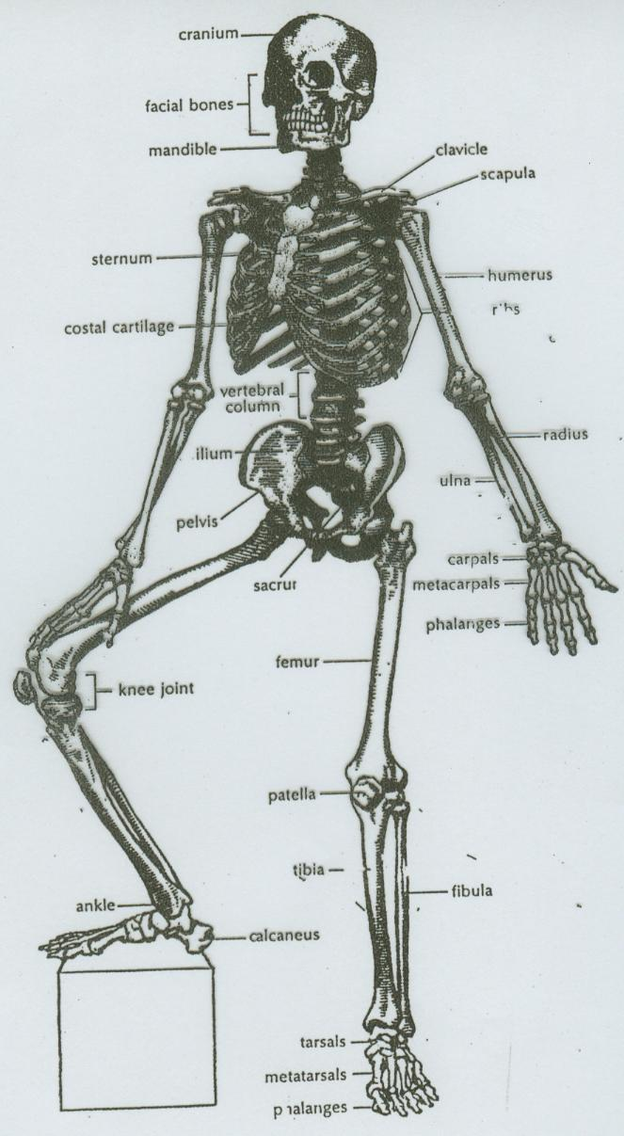
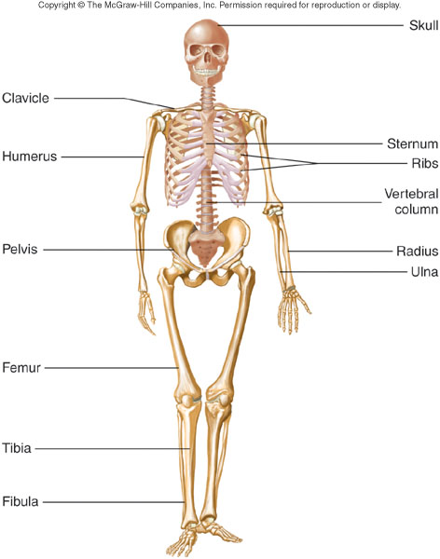

Slide 4
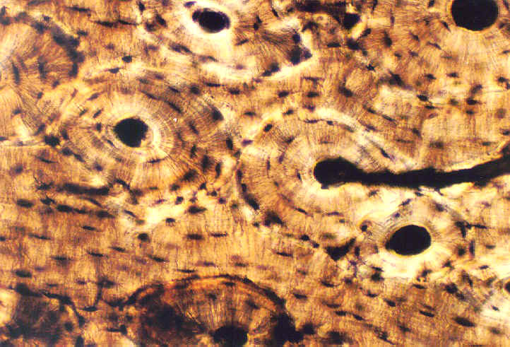
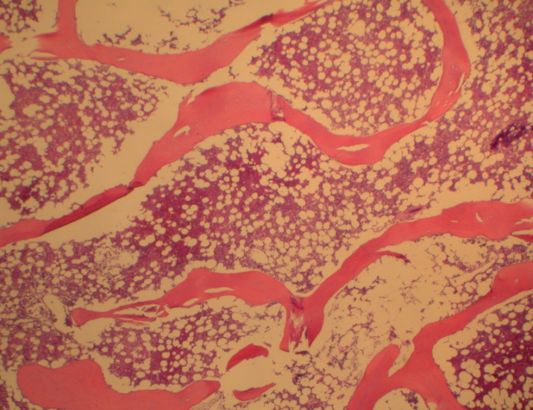
2 Tipe Tulang
Compact bone
(Tulang kompak)
Spongy bone
(Tulang berongga)

Slide 5
Klasifikasi Tulang
Berdasarkan Struktur
1. compact (kompak) = padat; rapat ; & keras
= membentuk lapisan terluar dari struktur tulang
= unit fungsional --- Haversian system (sistem haverst)
2. cancellous or spongy (berongga)
= mengandung ruang-ruang yang terisi oleh sumsum tulang
= incomplete Haversian system

Slide 6
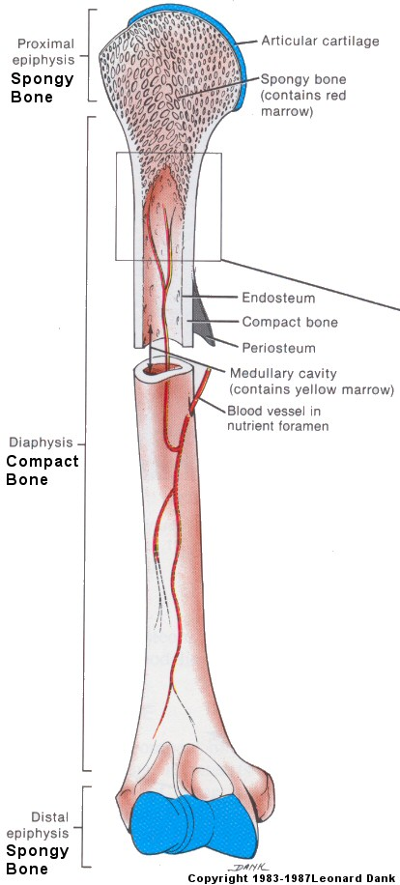
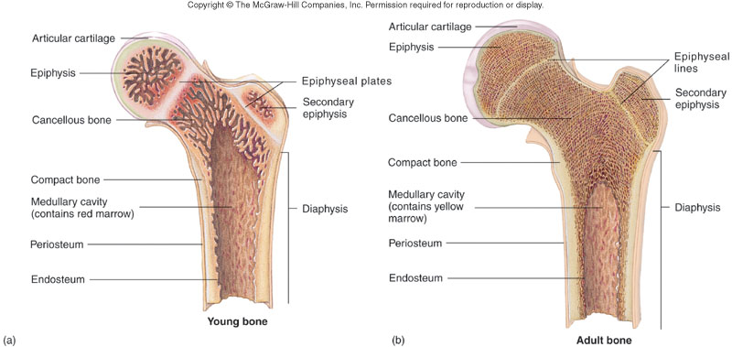

Slide 7
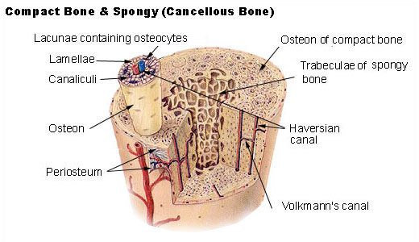

Slide 8
Klasifikasi Tulang
Berdasarkan Bentuk
Tulang panjang = panjangnya lebih besar dari lebarnya
= terdiri dari batang (diafisis) & dua ujung (epifisis)
diafisis = terisi oleh sumsum tulang
= silindris, ruangnya lebar atau terdapat saluran pada bagian tengah
= periosteum
epifisis = tersusun atas jaringan spongiosa
Cth : femur, humerus, tibia, fibula, radius, ulna, falanges
Membranes: 1. periosteum
2. endosteum

Slide 9
Klasifikasi Tulang
Berdasarkan Bentuk
2. Tulang pendek = berbentuk kuboid
= tulang spons dengan lapisan tipis tulang kompak
= tulang sesamoid -- tulang pendek yang tertanam dalam tendon, cth : patella
cth : tulang karpal (pergelangan tangan) dan tulang tarsal (pergelangan kaki)
3. Tulang pipih = pipih melebar atau memanjang
= untuk perlindungan dan perlekatan otot
komposisi : 2 lapis tipis tulang kompak ditutupi dengan satu lapis tulang sponge
cth : bones of the skull (tulang tengkorak), sternum (tulang rusuk), ribs (tulang dada), scapula (tulang belikat)

Slide 10
Klasifikasi Tulang
Berdasarkan Bentuk
4. Tulang tidak beraturan = semua tulang lain yang tidak termasuk dalam kelompok sebelumnya
cth : vertebrae (kolumna vertabralis)
pelvic bones (tulang pelvis/panggul)
bones of the base of the skull (tulang pangkal tengkorak)

Slide 11
Klasifikasi Tulang
Berdasarkan Perkembangan
1. Membranosa = dimulai sebagai membran fibrosa,
kalsium secara bertahap diendapkan sampai terbentuk
terjadi osifikasi → ossifikasi intramembranosa
cth : bones of the skull (tulang tengkorak), mandible (rahang bawah)
2. Cartilagenous = dimulai sebagai tulang rawan, secara bertahap mengeras → osifikasi enchondral atau intracartilagenous.
cth : long bones (tulang panjang)

Slide 12
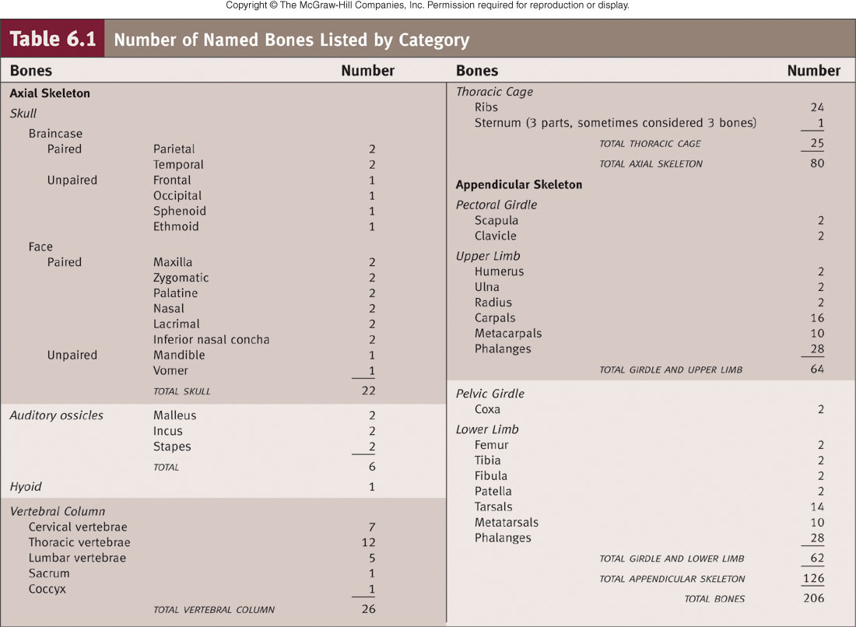
Table. 6.1

Slide 13
Rangka Manusia
Rangka Aksial
Rangka Apendikular
Membentuk sumbu tubuh
Terdiri atas : tengkorak, kolumna vertebralis dan rangka iga
skull 22
hyoid 1
ossicles 6
vertebrae 26
ribs & sternum 25_
80
Mendukung ekstremitas tubuh
Terdiri atas : tulang lengan dan kaki, gelang bahu, dan panggul
Upper Extremities Lower Extremities
clavicle 2 hip bone 2
scapulae 2 femur 2
humerus 2 patella 2
radius 2 tibia 2
ulna 2 fibula 2
carpals 16 tarsals 14
metacarpals 10 metatarsals 10
phalanges 28__ phalanges 28__
64 62

Slide 14
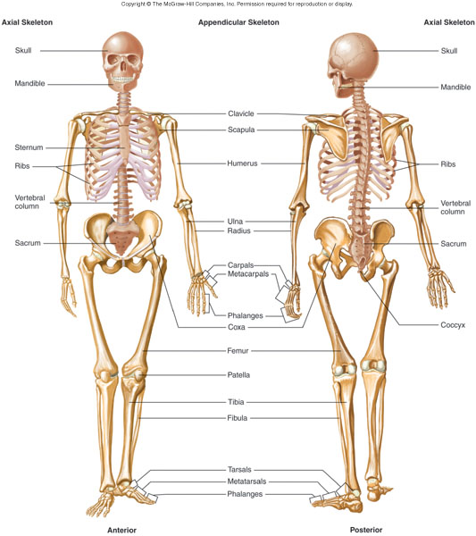
Fig. 6.10

Slide 15
Rangka Aksial
I. TENGKORAK
= kerangka --- kepala dan wajah
= pipih dan tidak beraturan
= disatukan oleh sendi
cranium -- tengkorak tanpa rahang bawah
cavities:
a. Cranial - terisi otak
b. Orbital - terisi bola mata
c. Nasal
Notes:
n

Slide 16
Divisi Tulang Tengkorak
Cerebral / cranial bones (tulang kranial) / brain case (8 tulang)
tidak berpasangan (4) berpasangan (4)
1. occipital 1. parietal
2. frontal 2. temporal
3. sphenoid
4. ethmoid
b. Tulang wajah
tidak berpasangan (12) berpasangan (2)
a. Nasal a. Vomer
b. Lacrimal b. Mandible
c. Maxilla
d. Zygomatic / malar / cheek bones
e. Palatine
f. Inferior nasal concha

Slide 17
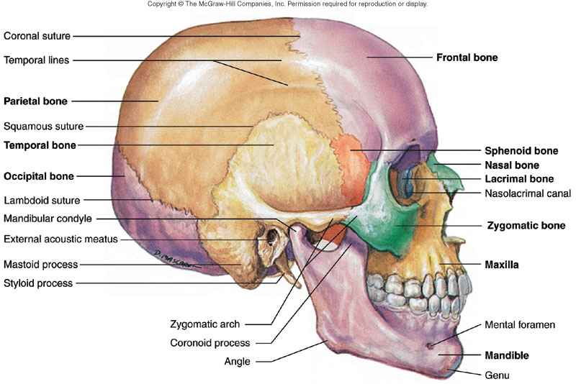
Fig. 6.11

Slide 18
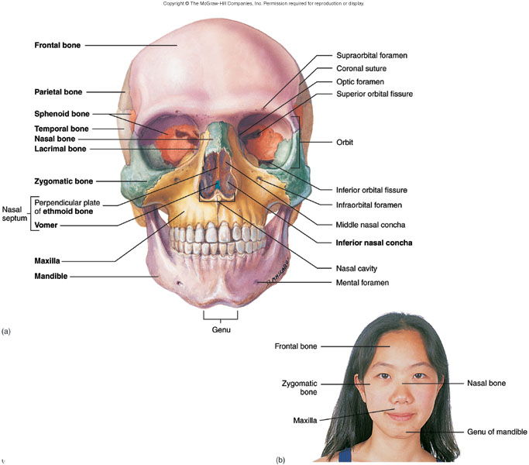

Slide 19
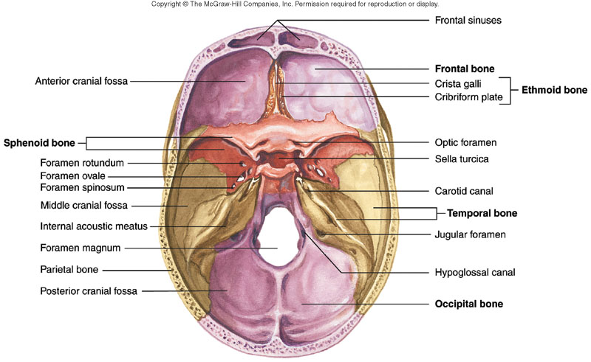
Fig. 6.14

Slide 20
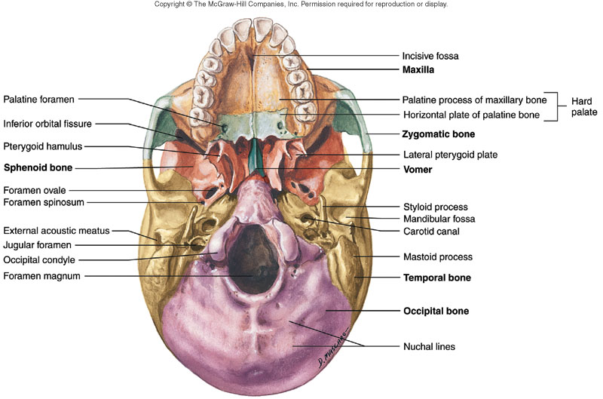
Fig. 6.15

Slide 21
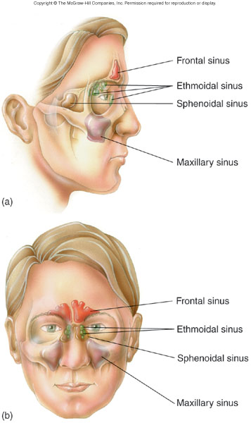

Slide 22
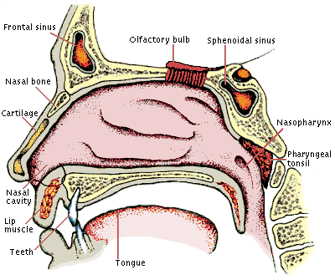
The uppermost portion of the human respiratory system, the nose is a hollow air passage that functions in breathing and in the sense of smell. The nasal cavity moistens and warms incoming air, while small hairs and mucus filter out harmful particles and micro-organisms. This illustration depicts the interior of the human nose.

Slide 23
Fontanele
= ruang berisi membran yang ditemukan di tengkorak
bayi baru lahir
e.g.: 1. anterior = largest
2. posterior
3. anterolateral (sphenoidal)
4. posterolateral (mastoid)

Slide 24
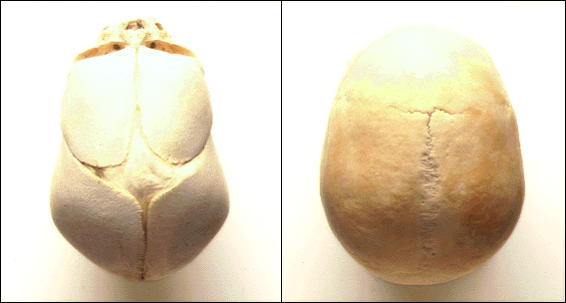

Slide 25
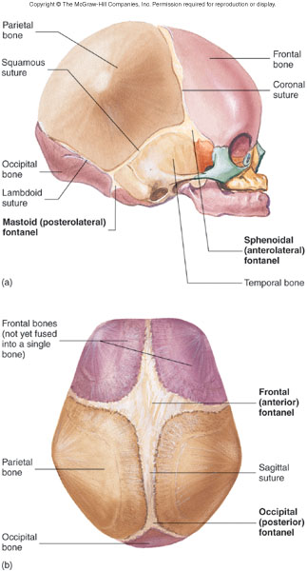

Slide 26
Rangka Aksial
II. TULANG HYOID
= berbentuk U kecil, terletak di depan leher
= melekat di bawah lidah
= terletak diantara mandibula dan kartilago tiroid
III. OSSICLES
= tulang-tulang kecil di telinga
a. Stapes (stirrup) 2
b. Incus (anvil) 2
c. Malleus (hammer) 2

Slide 27
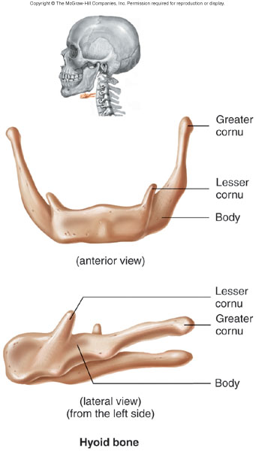

Slide 28
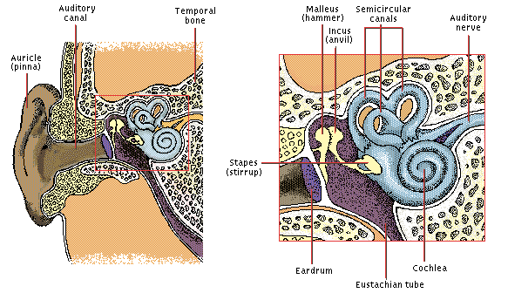

Slide 29
Rangka Aksial
IV. VERTEBRAL COLUMN
= panjang, melengkung dan sedikit bisa digerakkan
= disatukan oleh tulang rawan dan ligamen
= panjang 71 – 75 cm
= dibentuk oleh rangkaian tulang -- vertebrae
FUNGSI :
1. penyangga
2. melindungi sumsum tulang belakang dan saraf

Slide 30
Kolumna Vertebralis
Classification of vertebra young adult
serviks 7 7
torakalis 12 12
lumbalis 5 5
sacral 5 1
coccygeal /kooksink 4 1
33 26
Intervertebral discs = bagian yang pipih dari fibrokartilago yang berada pada permukaan vertebrae
FUNGSI : 1. pemersatu antar vertebrae
2. peredam kejut
3. memberikan fleksibilitas dan gerakan kolumna vertebralis secara keseluruhan

Slide 31
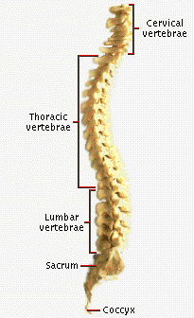
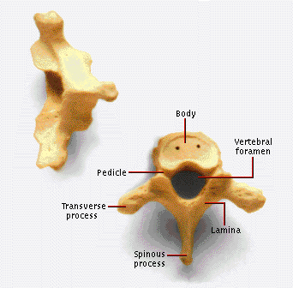
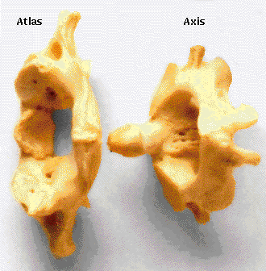

Slide 32
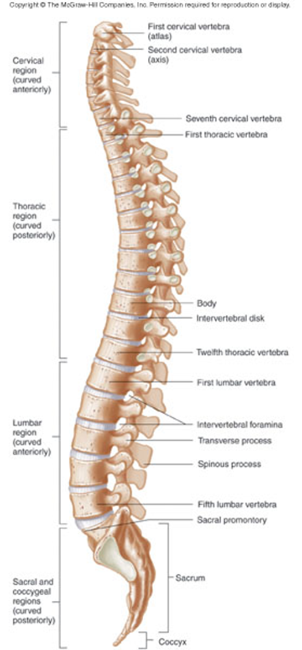

Slide 33
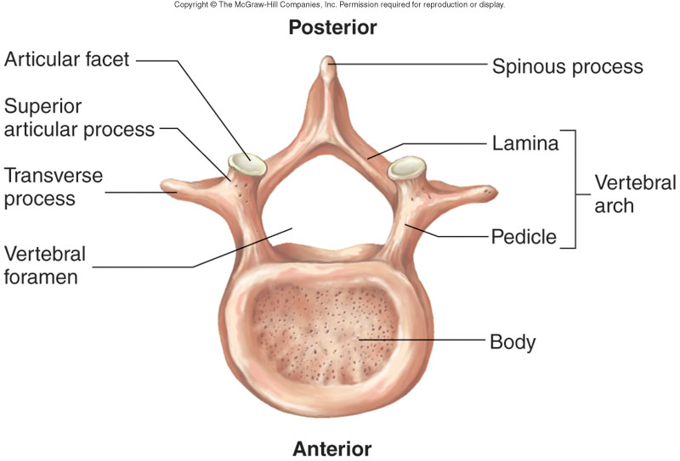
Fig. 6.18

Slide 34
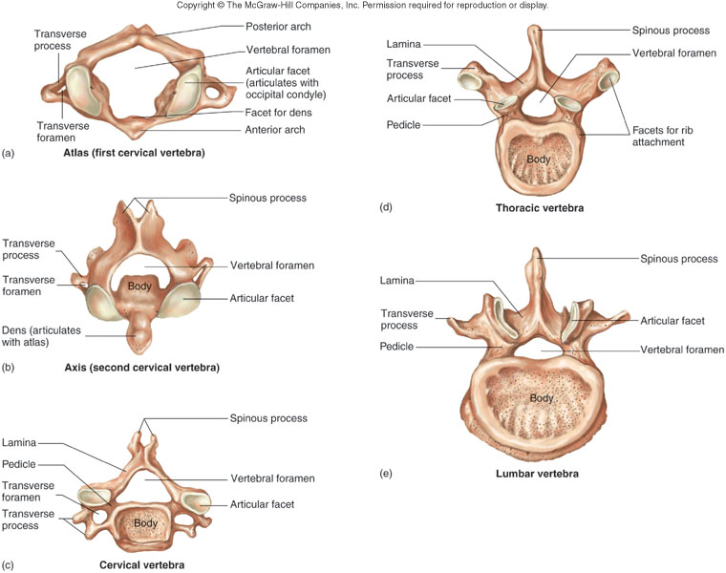

Slide 35
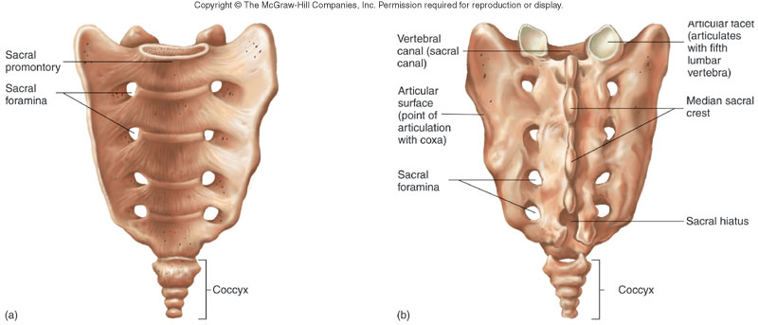
Fig. 6.20

Slide 36
Rangka Aksial
STERNUM (Tulang dada )
= tulang pipih ditemukan pada dinding thorak anterior
= terdiri atas 2 lempeng tulang kompak dengan satu lapis tulang sponge diantaranya mengandung sumsum tulang
BAGIAN :
a. Manubrium
b. Korpus
c. Procecus xifoideus

Slide 37
Rangka Aksial
TULANG RUSUK (12 pairs)
= tulang pipih sempit dengan 2 ujung
1. tulang belakang - posterior; menempel pada thorak
2. sternum - anterior; menempel pada kartilago kosta
Klasifikasi Tulang Rusuk :
a. Sternal or true ribs (iga sejati) (1st to 7th)
- tulang rusuk yang tulang rawan kosta secara langsung
melekat pada tulang dada
b. Asternal or false ribs (iga palsu) (8th to 12th)
- tulang rusuk yang kartilago kosta tidak terpasang
langsung ke tulang dada
subdivisions: 1. tulang rusuk palsu - 8th, 9th, 10th ribs
2. tulang rusuk menggantung – 11th & 12th

Slide 38
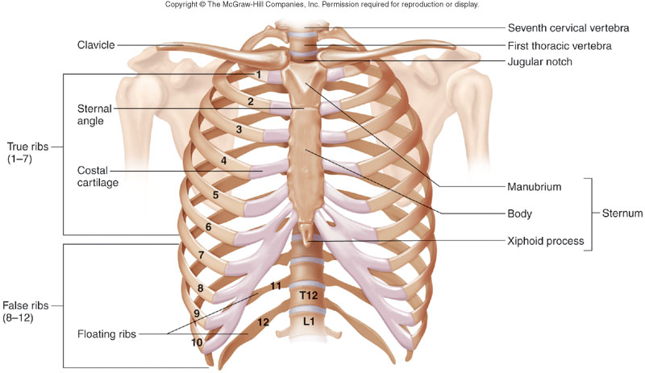
Fig. 6.21

Slide 39
Rangka Apendikular
Tulang-tulang Ekstremitas Atas
1. Klavikula (Tulang selangka)
Skapula (tulang belikat) – berartikulasi dengan humerus dan klavikula
Humerus (tulang lengan) - terpanjang dan terbesar, berartikulasi dengan skapula (diatas) serta dengan radius dan ulna (dibawah)
Radius - tulang lateral lengan bawah
5. Ulna - tulang utama lengan bawah; lebih panjang dan besar dibandingkan radius

Slide 40
Rangka Apendikular
BONES of the UPPER EXTREMITY (UE) cont’n
6. Karpal (tulang pergelangan tangan) - 8 tulang, diatur menjadi 2 baris
- baris proximal & distal
7. Metakarpal (tulang tangan) - 5 tulang panjang ditempatkan diantara karpal dan falang
8. Falange (tulang-tulang jari)

Slide 41
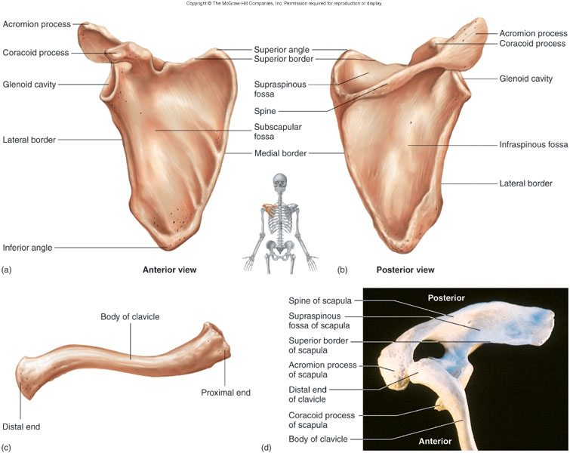

Slide 42
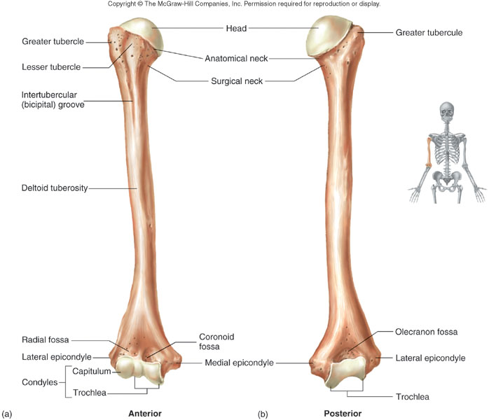

Slide 43
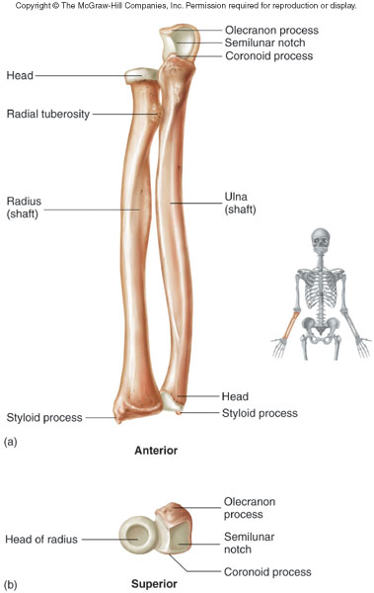

Slide 44
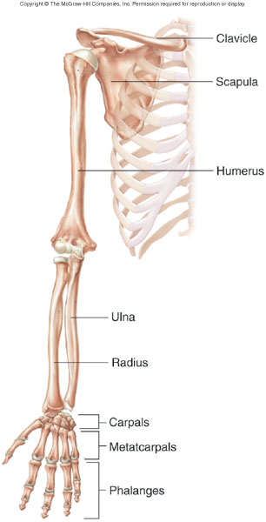

Slide 45
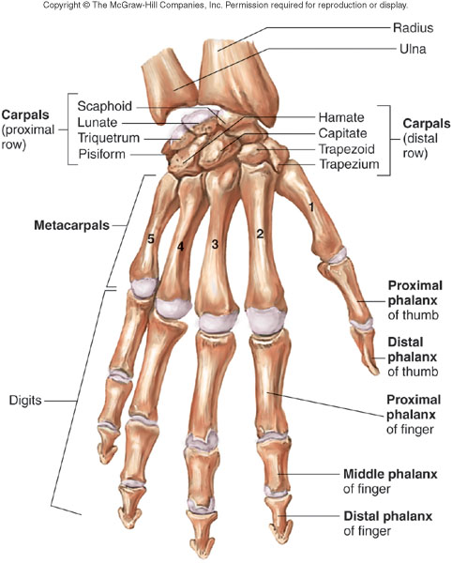

Slide 46
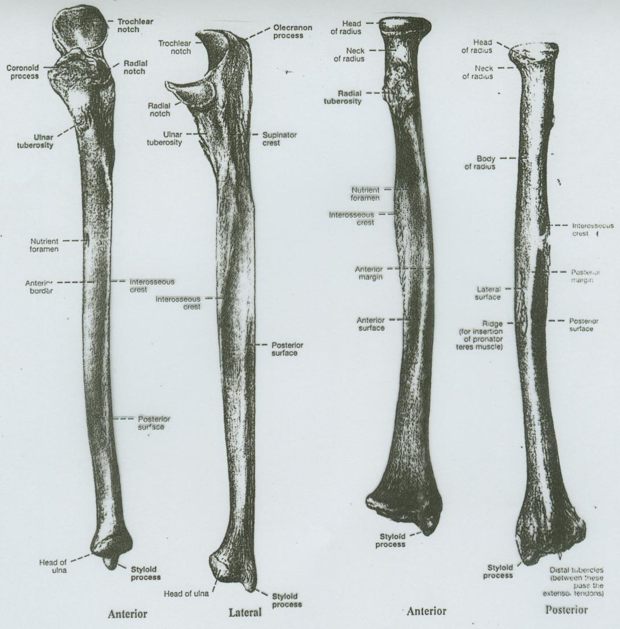
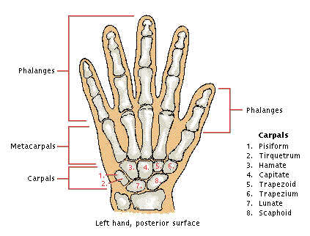

Slide 47
Rangka Apendikular
Tulang-tulang Ekstremitas Bawah
1. Tulang pinggul
tulang kanan dan kiri tulang panggul + sakrum = korset panggul
3 tulang: 1. ilium*
2. ischium*
3. pubis*
2. Femur (paha) = tulang terpanjang, terkuat, terbesar di tubuh
3. Tibia (tulang kering) = tulang panjang; anterior, medial,
& lebih besar dari 2 tulang
4. Fibula (peroneal bone) = ulang ramping panjang ditempatkan sejajar dengan tibia tetapi terletak di lateral

Slide 48
Rangka Apendikular
Tulang-tulang Ekstremitas Bawah
5. Tarsal (tulang pergelangan kaki) = tulang pendek;
2 baris: baris internal & eksternal
6. Metatarsal (tulang kaki) = 5 tulang panjang
7. Fhalange (tulang jari kaki) = mirip dengan tulang jari tangan

Slide 49
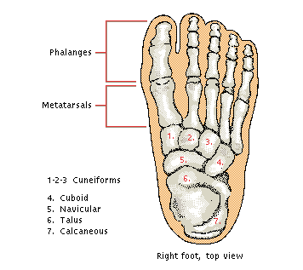

Slide 50
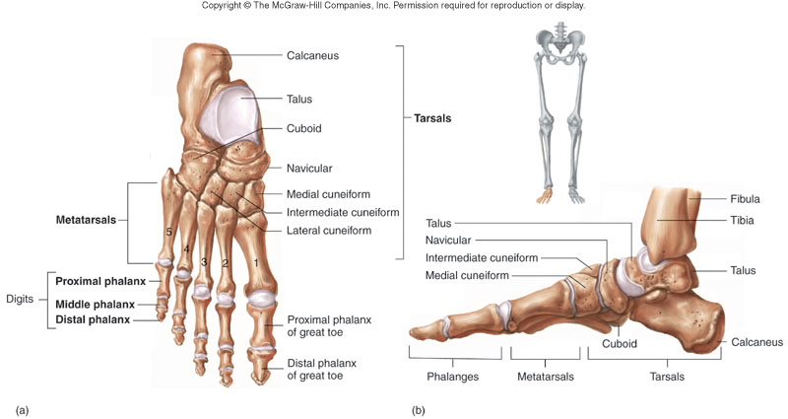

Slide 51
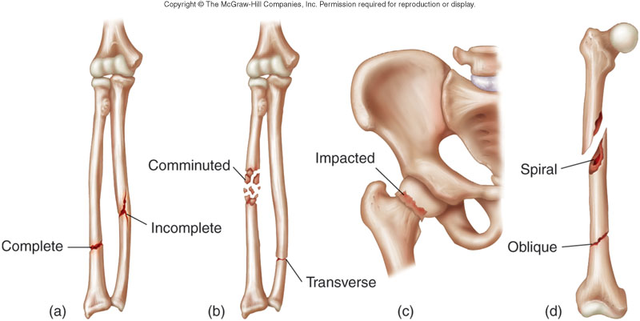

Slide 52
